Slide 1


Condições de Esgotamento Sanitário em Comunidades Quilombolas do Estado de Goiás
Thaynara Lorrayne de Oliveira
Gabrielle Brito do Vale
Nolan Ribeiro Bezerra
Humberto Carlos Ruggeri Júnior
Paulo Sérgio Scalize

Slide 2
Saneamento e Saúde Ambiental em Comunidades Rurais e Tradicionais de Goiás
Promoção de serviços em ações ambientais, ao mesmo tempo fomentando o empoderamento dessas comunidades quanto à promoção e proteção à saúde e ao saneamento ambiental.

Slide 3
Introdução
O conjunto de esgotamento sanitário pode ser definido como um requisito básico para uma vida saudável;
Podendo ser empregado de modo centralizado ou descentralizado;
Quando se refere às áreas rurais, os sistemas descentralizados são empregados como uma alternativa de tratamento de esgoto de menor custo;

Slide 4
Introdução
As tecnologias devem ser consideradas adequadas para o objetivo de tratamento e disposição final (JÓŹWIAKOWSKA; MICEK; KANIOS, 2021);
Fossa séptica, seguida de pós-tratamento ou unidade de disposição final;
Em casos de ausência ou inadequabilidade das tecnologias pode elevar a ocorrência de doenças e o aumento da poluição ambiental (ROLAND et al., 2019; HUANG; QIU; ZHOU, 2021).

Slide 5
Objetivo
Investigar as condições de esgotamento sanitário e levantar reflexões quanto os riscos de contaminação provenientes das formas de disposição inadequada das águas fecais e águas cinzas em comunidades quilombolas do Estado de Goiás.

Slide 6
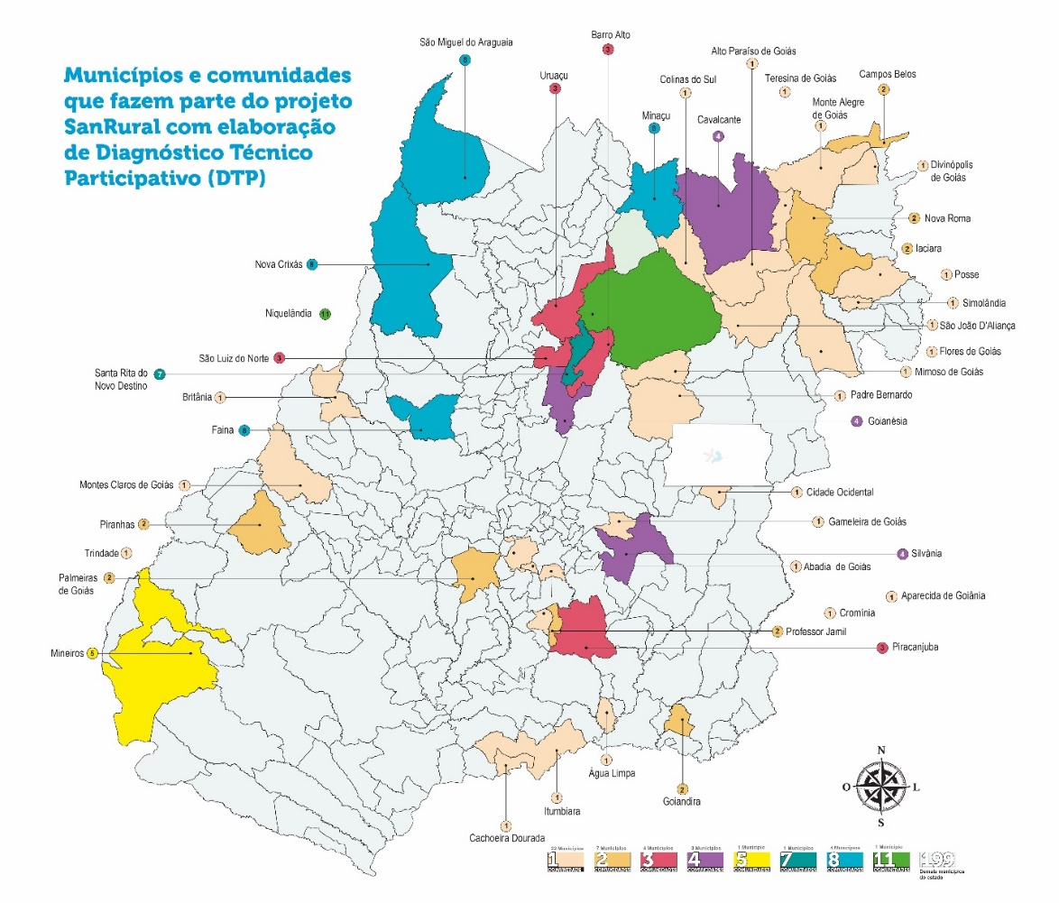
Material e métodos
Figura 1 – Localização dos municípios

Slide 7
Material e métodos
Dados quantitativos do Projeto Saneamento e Saúde Ambiental em Comunidades Rurais e Tradicionais de Goiás (Sanrural);
A amostragem foi dimensionada de forma que as estimativas intervalares de proporções fossem obtidas com nível de confiança de 95%;
E o erro máximo das estimativas variasse de acordo com os diferentes níveis de abrangência geográfica.

Slide 8
Material e métodos
Amostragem aleatória;
Composta por 11 comunidades, totalizando 281 domicílios;
As formas de descarte das águas fecais e águas cinzas e a existência de banheiros nas unidades familiares.

Slide 9
Resultados e discussão
Foi diagnosticado, em 54,6% das comunidades, o descarte das águas fecais para a fossa séptica e/ou fossa séptica com sumidouro;
100,0% destinavam para fossa rudimentar;
E 9,1% lançavam diretamente no quintal;

Slide 10
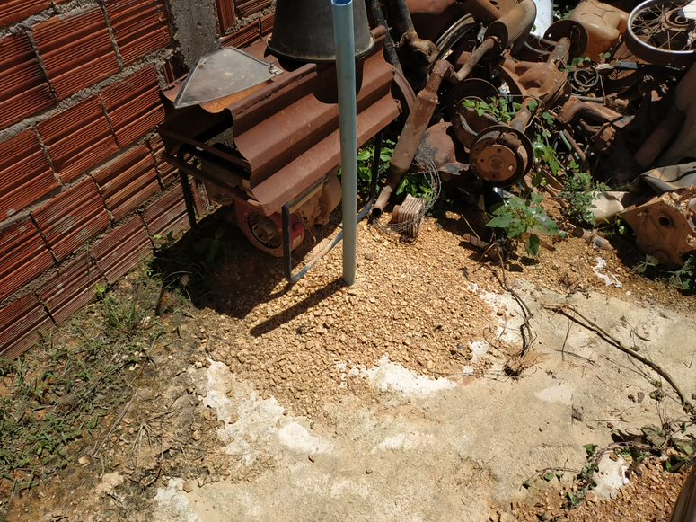
Resultados e discussão
Figura 2 – Situação construtiva da fossa séptica
Fonte: acervo Projeto Sanrural

Slide 11
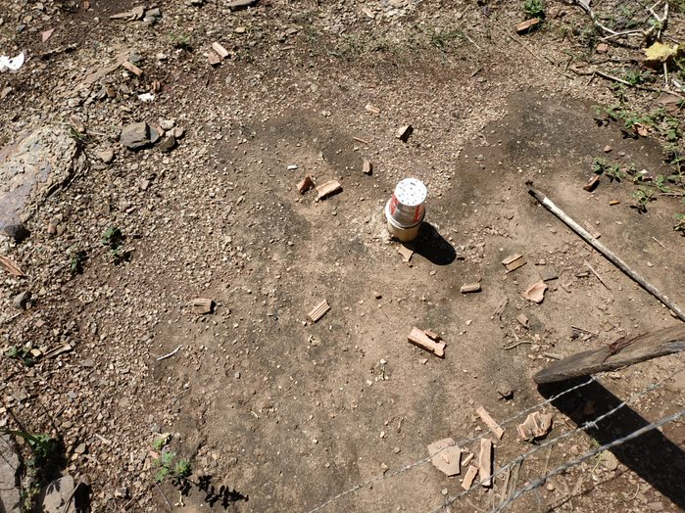
Resultados e discussão
Figura 3 – Situação construtiva da fossa rudimentar
Fonte: acervo Projeto Sanrural

Slide 12
Resultados e discussão
O descarte das águas cinzas a céu aberto aconteciam em 100,0% das comunidades, observando um cenário desfavorável, do ponto de vista sanitário para os moradores rurais;
A água cinza proveniente do chuveiro e da pia do banheiro apenas 54,6% das comunidades destinavam para a fossa séptica e/ou fossa séptica com sumidouro;
81,8% para fossa rudimentar e 9,1% para outros locais;

Slide 13
Resultados e discussão
Nas demais formas de destinação das águas cinzas (oriundas da cozinha) foi levantado que, em 18,2% das comunidades, a disposição ocorreu em fossa séptica ou fossa séptica com sumidouro;
72,7% das comunidades destinavam para a fossa rudimentar;

Slide 14
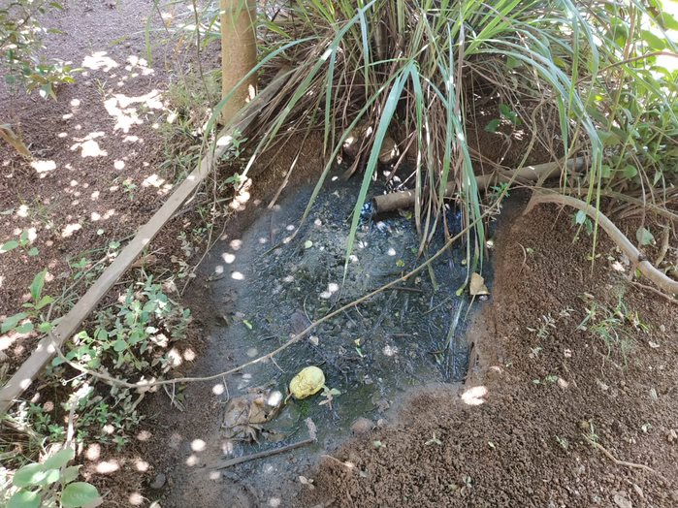
Resultados e discussão
Figura 4 – Lançamento e acúmulo de água cinza
Fonte: acervo Projeto Sanrural

Slide 15
Resultados e discussão
A presença da caixa de gordura seguida da disposição direta no quintal (inadequado), fossa rudimentar (inadequado) ou fossa séptica com sumidouro (adequado), também foi investigada, apresentando um quantitativo de 72,7%;
Para a água cinza proveniente da lavagem das roupas das comunidades, foi constatado a disposição em:
72,7% na fossa rudimentar;
9,1% em manancial superficial.

Slide 16
Resultados e discussão
Em 8 comunidades a ausência dos banheiros variou de 2,1% a 66,7% dos domicílios;
Comprometendo a saúde das famílias residentes, uma vez que, nos locais que sofrem com ausência de banheiro, o risco de contaminação por patógenos se torna maior.

Slide 17
Conclusões
Permitiu identificar, em sua maioria, a disposição das águas fecais e cinzas de forma inadequada;
O que exige um olhar sistêmico da parte do poder público, visto que a falta de tecnologias adequadas para destinação dos efluentes gerados;
E a falta de infraestrutura nos domicílios podem acarretar o aumento da prevalência de doenças, causando prejuízos à saúde da população, além da contaminação do lençol freático.

Slide 18
Referências
HUANG, L.; QIU, M.; ZHOU, M. Correlation between general health knowledge and sanitation improvements: evidence from rural China. Clean Water, v. 4, n. 21, 2021.
JÓŹWIAKOWSKA, K.; MICEK, A.; KANIOS, K. The Condition of the Sanitary Infrastructure in the Ryki District in Poland and the Need for its Development. Journal of Ecological Engineering, v. 22, n. 4, p. 256-264, 2021.
ROLAND, N.; TRIBST, C. C. L., SENNA, D. A.; SANTOS, M. R. R.; REZENDE, S. A ruralidade como condicionante da adoção de soluções de saneamento básico. Revista DAE, v. 67, n. 220, 2019.

Slide 19


Agradecimentos

Slide 20
OBRIGADO!
Thaynara Lorrayne de Oliveira
Contato:
thaynaralorrayne_@hotmail.com

